Slide 1
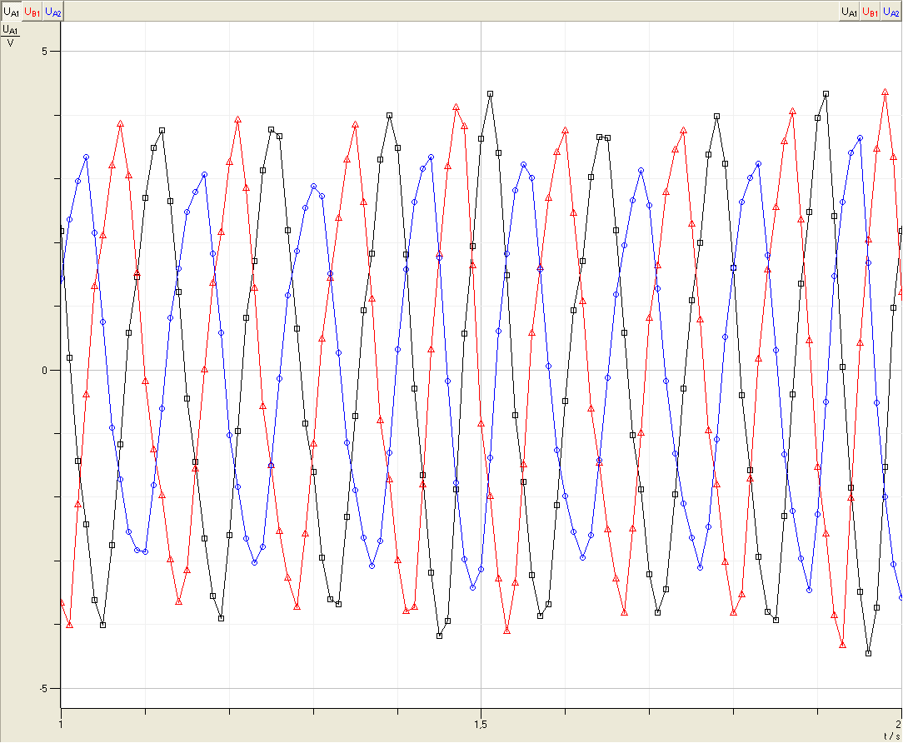
Messung mit Innenpolgenerator
Generator

Slide 2
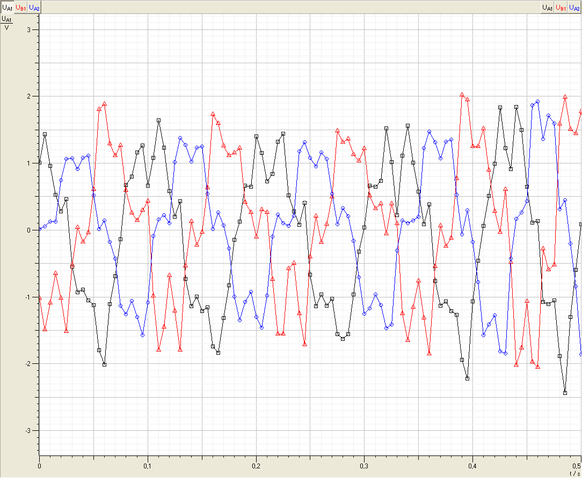
Messung mit Außenpolgenerator

